Slide 1

Inteligencia Artificial
Tema: Historia, Fundamentos y Aplicaciones Modernas de la IA
Fecha: Lunes 1 de Septiembre, 2025
Horario: 10:50 - 13:30
Docente: Diego Obando

Slide 2
"La IA no remplazará a los programadores; los programadores que dominen la IA remplazaran a quienes la ignoren."

Slide 3
Línea de Tiempo: Historia de la Inteligencia Artificial
🏛️ FUNDACIONES TEÓRICAS (1843-1949)

Slide 4
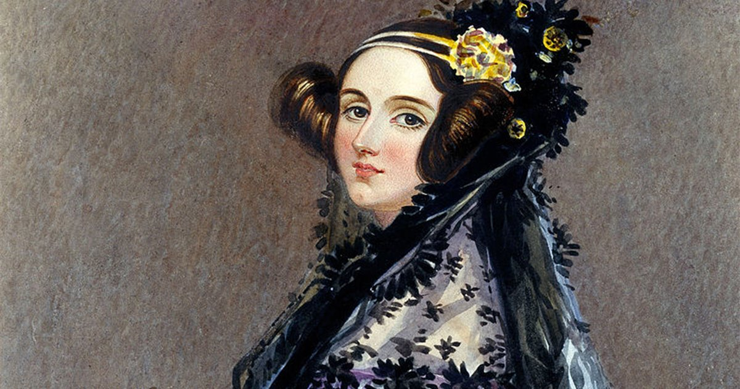
📜 Ada Lovelace - Primera Programadora - 1843
Pionera de la programación (1815-1852) Matemática británica considerada la primera programadora de la historia, hija del poeta Lord Byron.
Colaboración con Charles Babbage Trabajó con Babbage en la Máquina Analítica, el primer diseño de computadora mecánica de propósito general.
El primer algoritmo Escribió lo que se considera el primer programa de computadora: un algoritmo para calcular los números de Bernoulli.
Visión futurista Previó que las máquinas podrían ir más allá de los cálculos numéricos y procesar música, arte y símbolos, anticipando la computación moderna.
Su contribución más famosa son sus "Notas" sobre la Máquina Analítica, donde demostró una comprensión extraordinaria del potencial de la computación un siglo antes de que existieran las computadoras modernas.

Slide 5
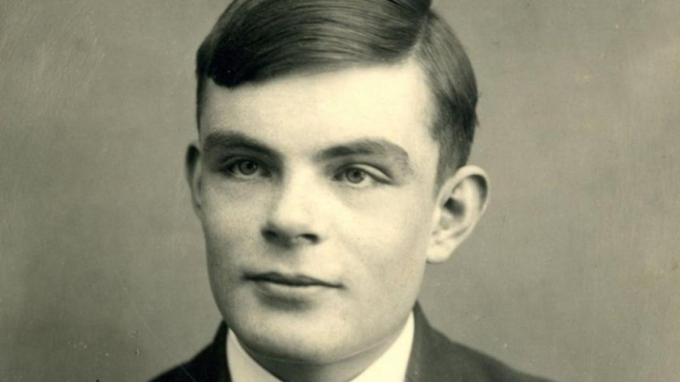
🔢 Alan Turing - La Máquina Universal - 1936
Propone la "Máquina de Turing" - concepto fundamental de computación
Establece los fundamentos teóricos de la ciencia de la computación

Slide 6
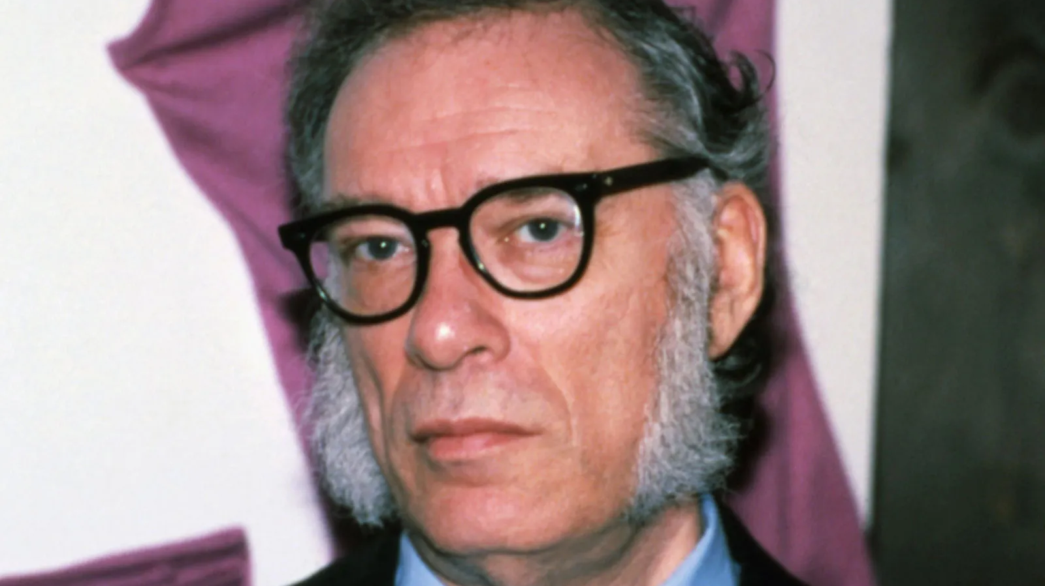
⚡ Isaac Asimov - Las Tres Leyes de la Robótica - 1940
Introduce conceptos éticos fundamentales para la IA en "Yo, Robot"
Primera reflexión seria sobre la ética en sistemas autónomos

Slide 7
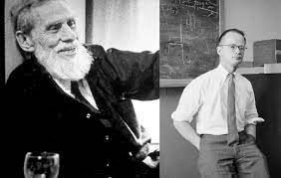

🧠 McCulloch & Pitts - Neuronas Artificiales - 1943
Primer modelo matemático de neurona artificial
Fundamentos de las redes neuronales modernas

Slide 8
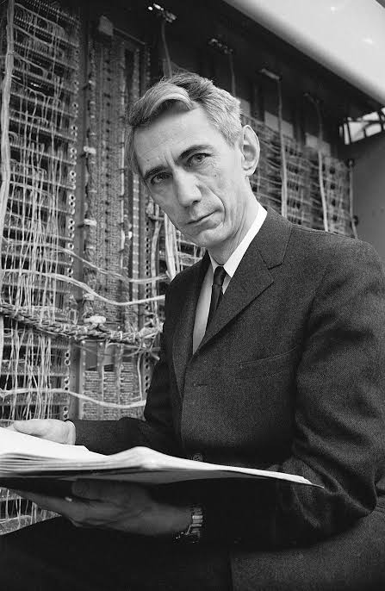
🎯 Claude Shannon - Teoría de la Información - 1948
"A Mathematical Theory of Communication"
Base matemática para el procesamiento de información

Slide 9
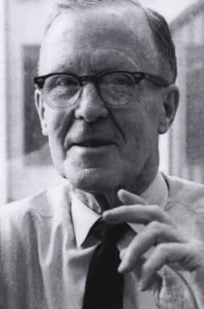
🤖 Donald Hebb - Aprendizaje Hebbiano - 1949
"The Organization of Behavior" - teoría del aprendizaje neuronal
"Las neuronas que se activan juntas, se conectan juntas"

Slide 10

🚀 NACIMIENTO DE LA IA (1950-1969)

Slide 11
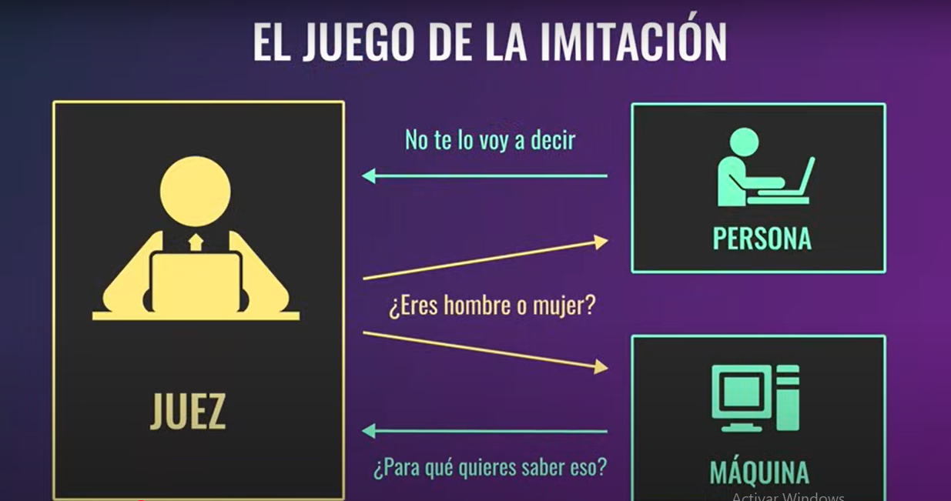
🧪 Test de Turing - 1950
"Computing Machinery and Intelligence" - ¿Pueden pensar las máquinas?
Establece el famoso Test de Turing para determinar inteligencia artificial

Slide 12
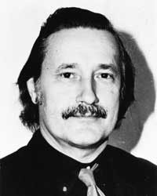
🎲 Christopher Strachey - Primer Programa de IA - 1951
Programa de damas inglesas para computadora Ferranti Mark 1
Primer programa que exhibe comportamiento "inteligente"

Slide 13
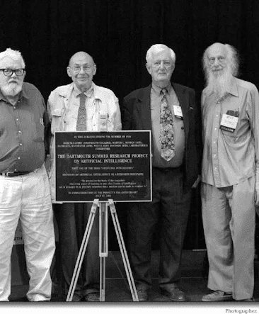
🏛️ Conferencia de Dartmouth - NACIMIENTO OFICIAL DE LA IA - 1956 ⭐
John McCarthy acuña el término "Artificial Intelligence"
Participan: McCarthy, Minsky, Shannon, Rochester
Se establece la IA como campo académico formal

Slide 14
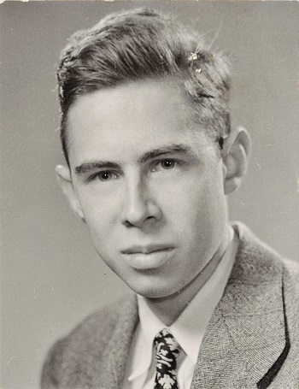
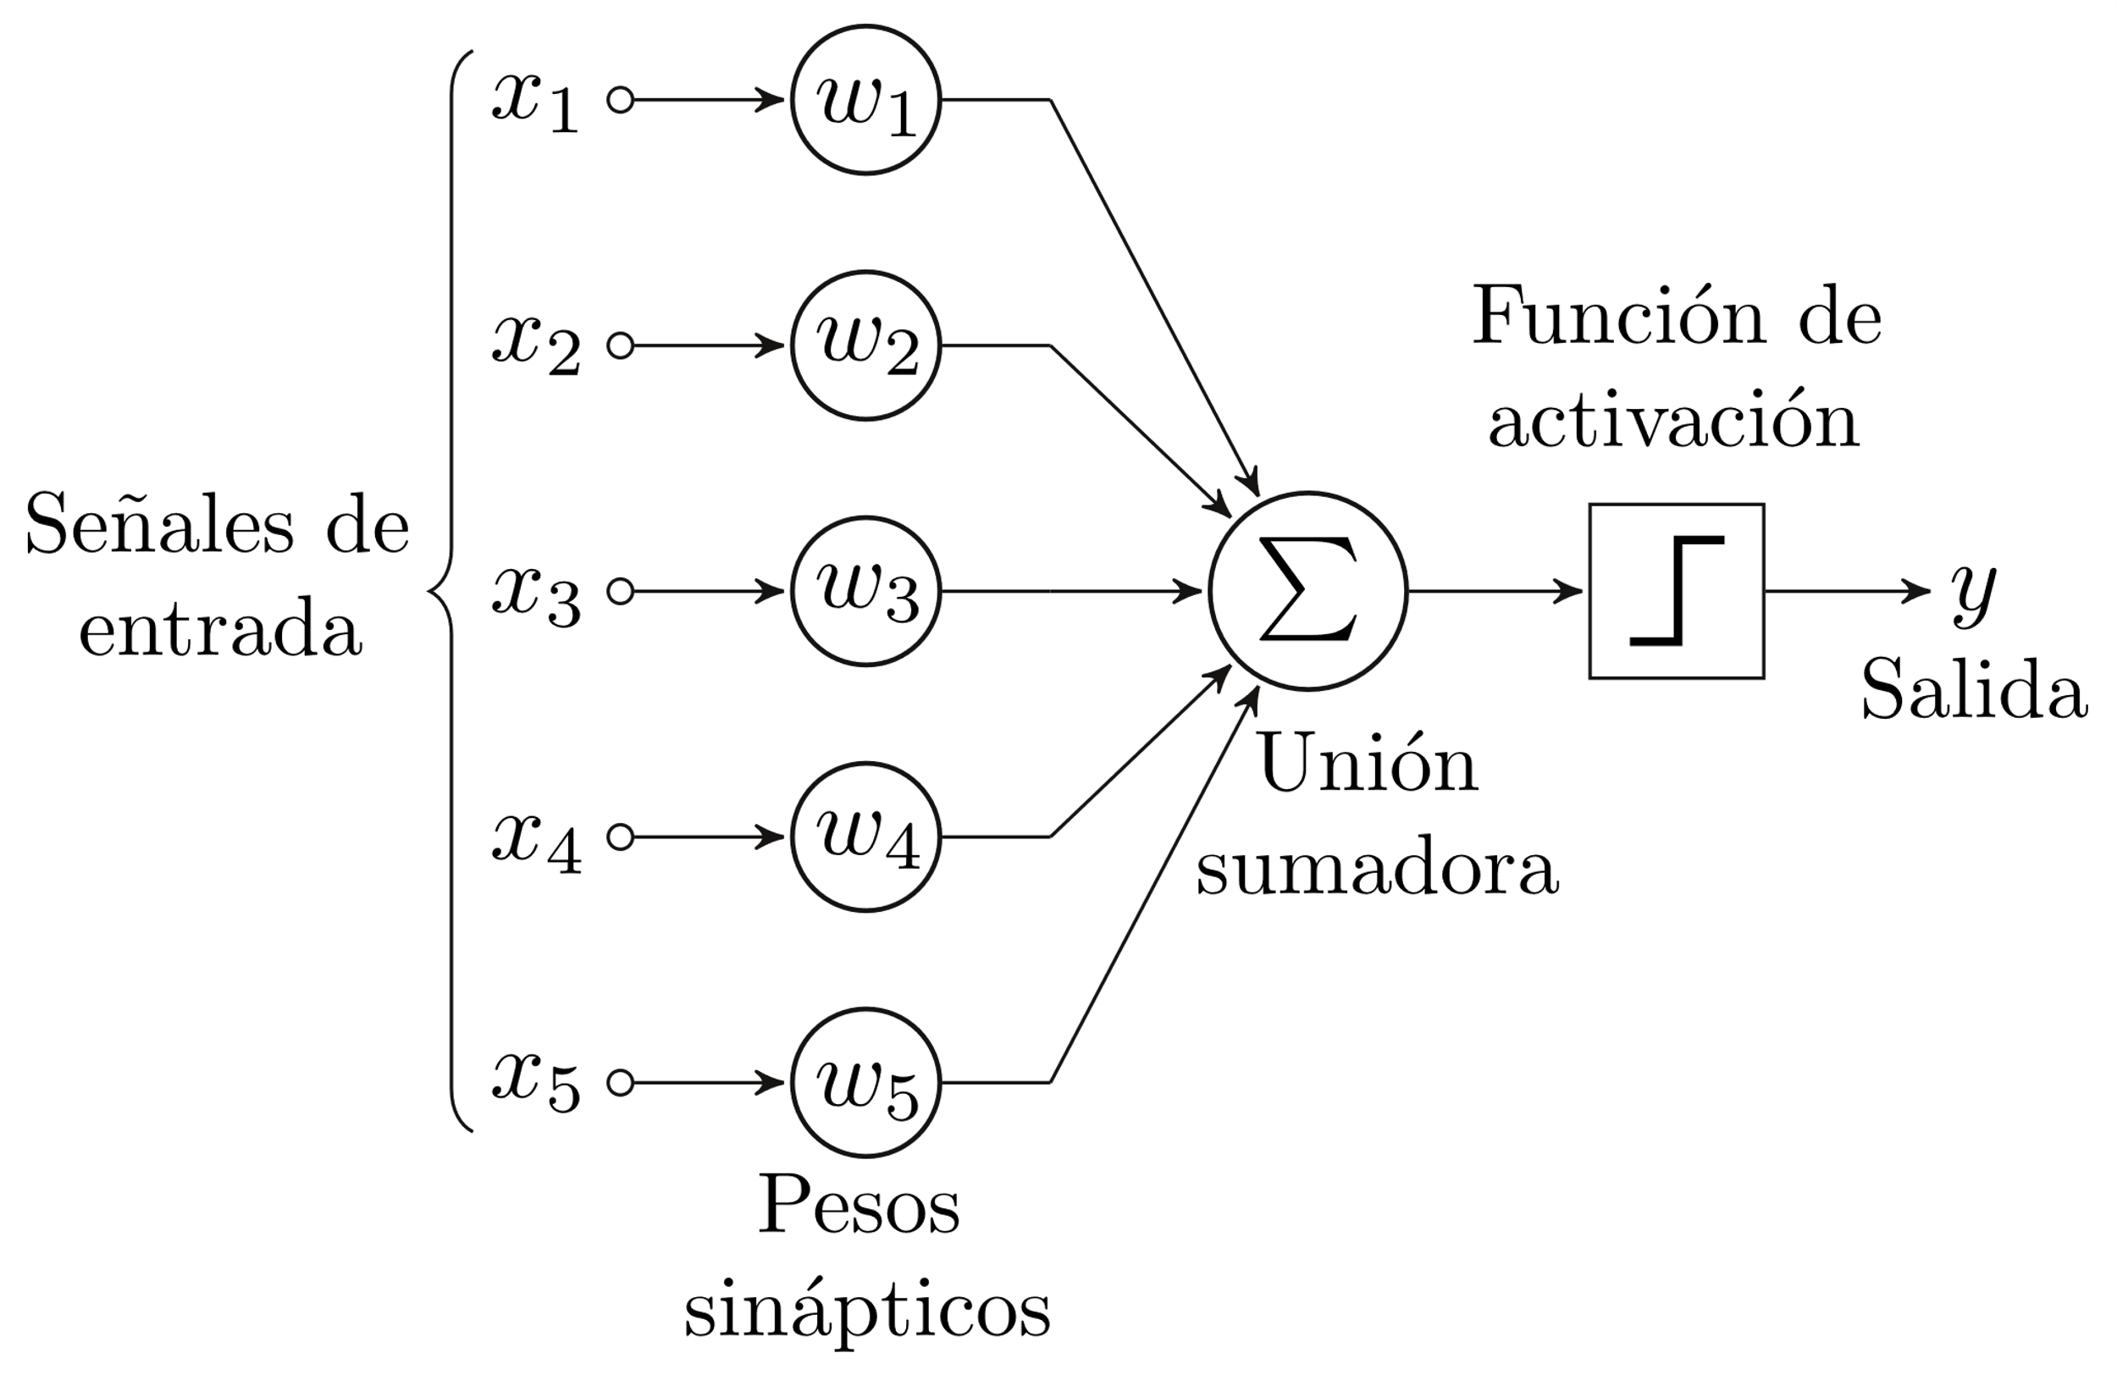
🧮 Perceptrón de Rosenblatt - 1957
Primera implementación exitosa de red neuronal
Capaz de reconocer patrones simples

Slide 15

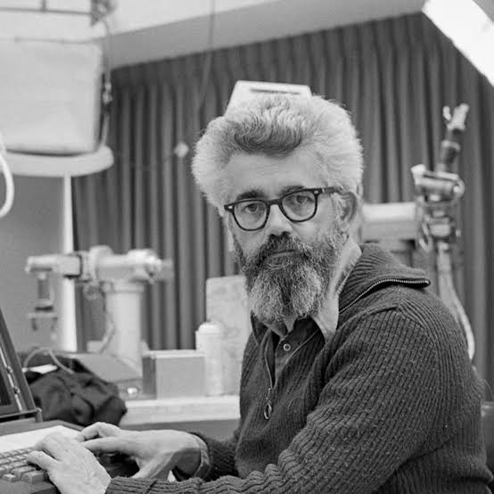
📝 LISP - John McCarthy - 1958
Lenguaje de programación diseñado específicamente para IA
Revoluciona la investigación en IA simbólica

Slide 16
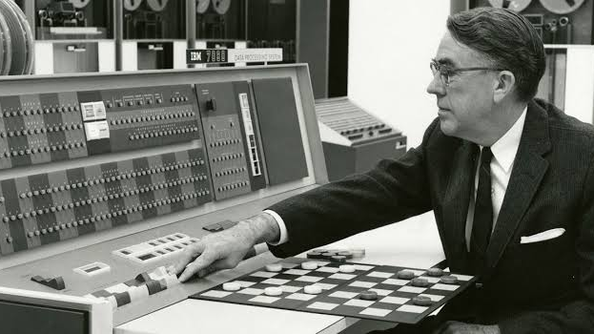
📚 Arthur Samuel - "Machine Learning“ - 1959
Acuña el término "Machine Learning"
Desarrolla programa de damas que mejora jugando

Slide 17

💬 ELIZA - Joseph Weizenbaum - 1965
Primer chatbot de la historia
Simula conversación con psicoterapeuta
Demuestra la facilidad para engañar a humanos

Slide 18
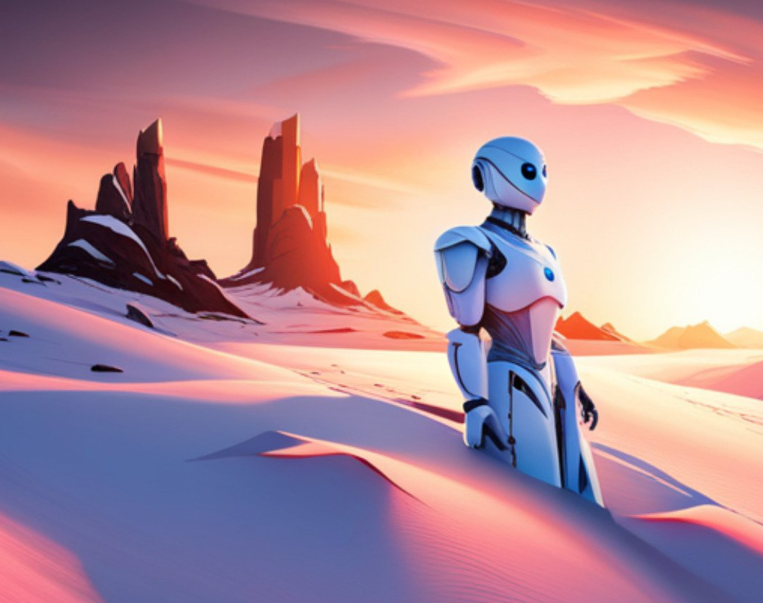
❄️ Invierno de la IA - Minsky & Papert - 1969
"Perceptrons" - libro que critica limitaciones de redes neuronales
Causa primera crisis de financiación en IA

Slide 19
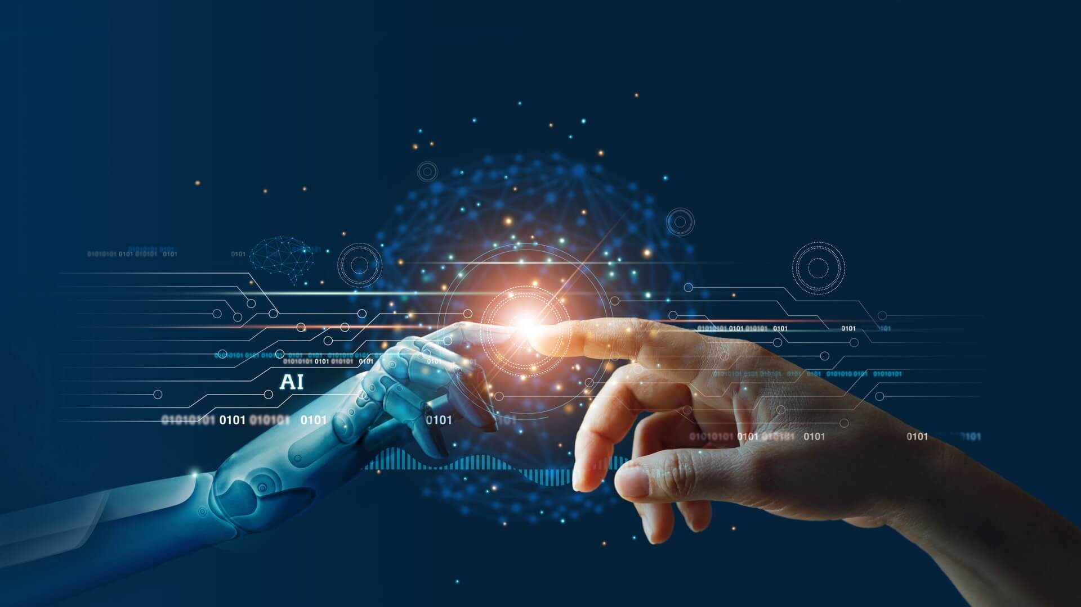
🔬 SISTEMAS EXPERTOS Y CONOCIMIENTO (1970-1989)

Slide 20

🏥 MYCIN - Sistema Experto Médico - 1972
Stanford desarrolla sistema para diagnóstico de infecciones
Introduce razonamiento con incertidumbre

Slide 21
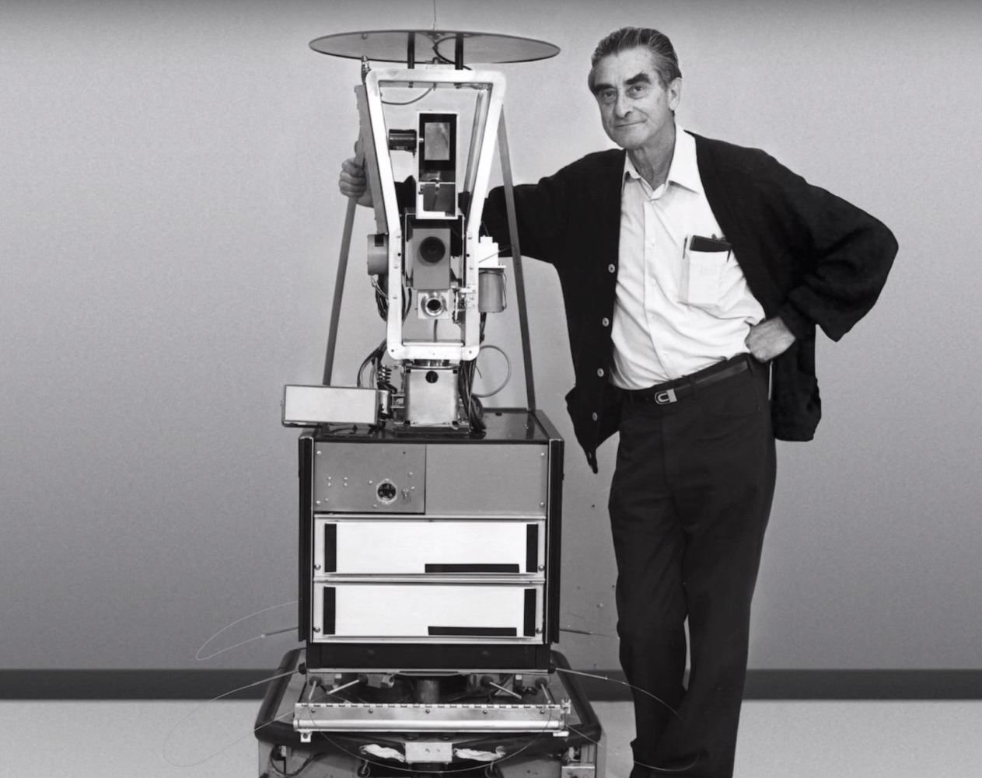
🤖 SHAKEY el Robot - 1973-1974
SRI International - primer robot con razonamiento general
Combina percepción, planificación y ejecución

Slide 22
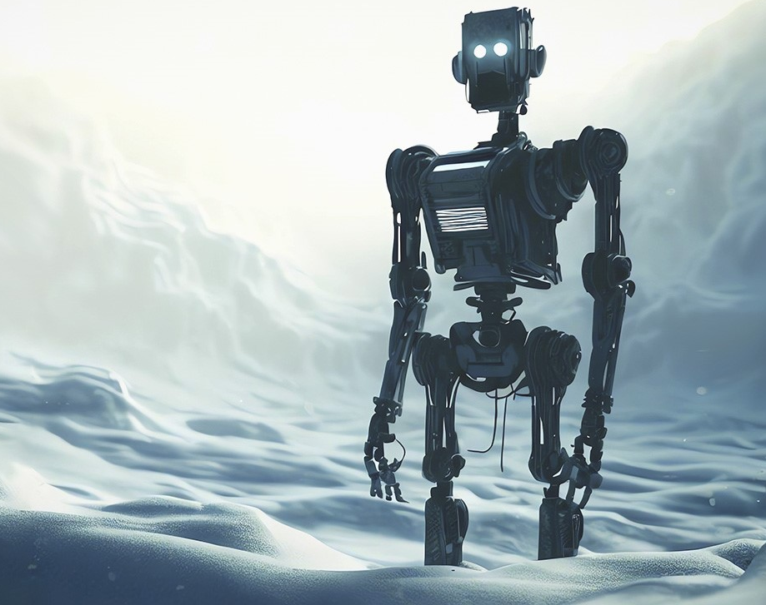
❄️ Segundo Invierno de la IA - 1974-1980
Críticas del Informe Lighthill en Reino Unido
Reducción masiva de financiación gubernamental

Slide 23
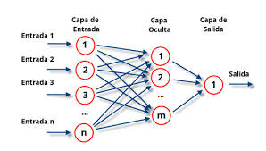
🔄 Resurgimiento de Redes Neuronales - 1986
Rumelhart, Hinton y Williams - algoritmo backpropagation
Renacimiento del conexionismo

Slide 24
🎯 ERA DE LA COMPETENCIA (1990-2009)

Slide 25
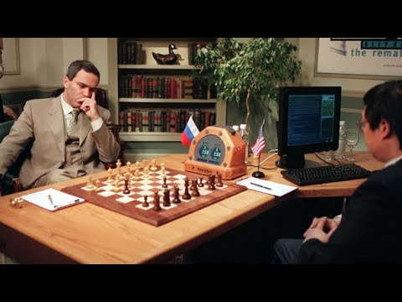
♟️ Deep Blue vs. Kasparov - Primer Enfrentamiento - 1990
IBM vs. Campeón Mundial de Ajedrez
Kasparov gana 4-2

Slide 26
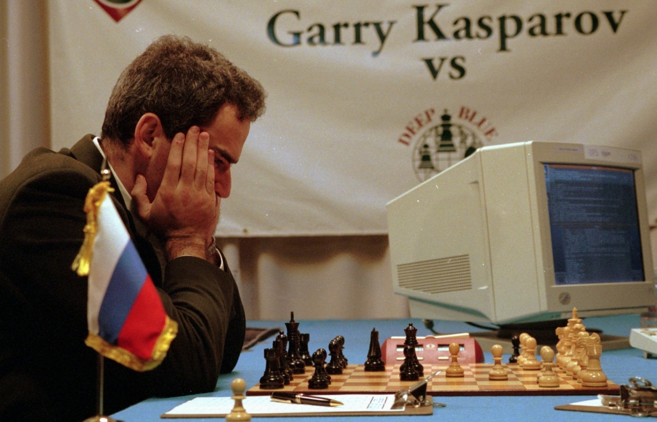
🏆 Deep Blue DERROTA a Kasparov - 1997 ⭐
11 de mayo: primer triunfo de IA sobre campeón mundial de ajedrez
Hito histórico en percepción pública de la IA
Match final: 3.5-2.5 para Deep Blue

Slide 27
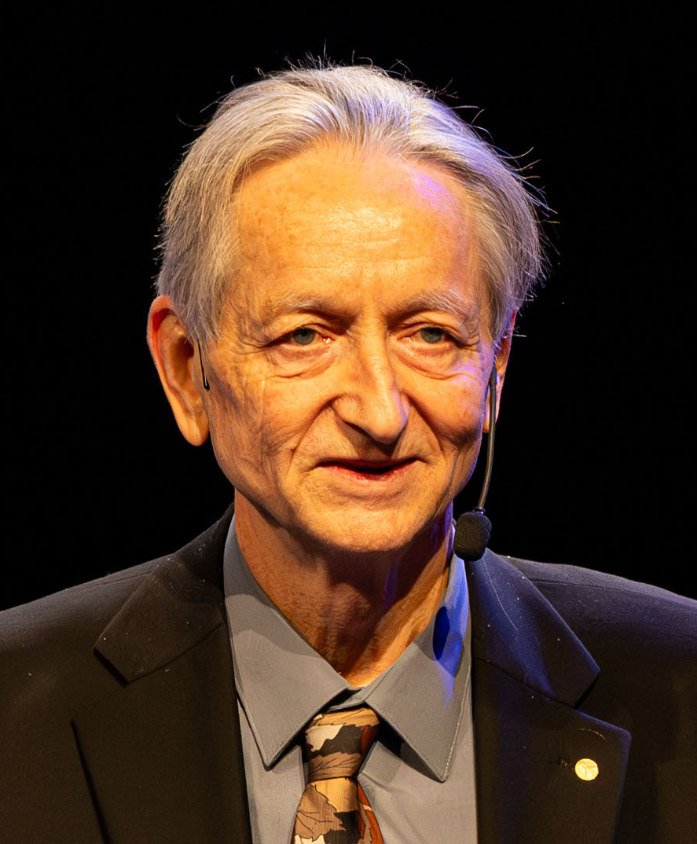
🧠 Deep Learning Renaissance - Geoffrey Hinton - 2006
"A Fast Learning Algorithm for Deep Belief Nets"
Renacimiento del deep learning moderno

Slide 28

🌐 ERA DIGITAL Y REDES SOCIALES (2010-2015)

Slide 29
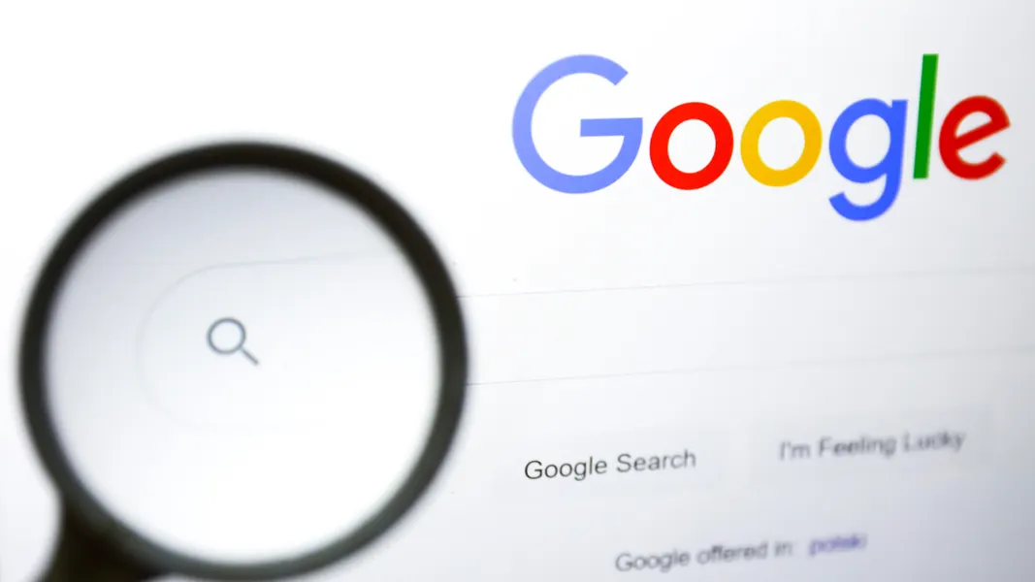
🔍 Google Image Search - 2010
Búsqueda por imágenes usando IA
Reconocimiento visual masivo

Slide 30
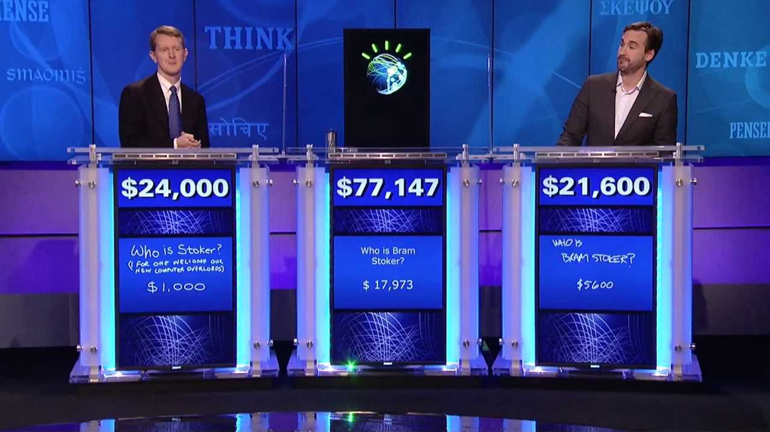
🧠 IBM Watson vs. Jeopardy! - 2011
Watson derrota a campeones humanos Brad Rutter y Ken Jennings
Procesamiento de lenguaje natural en TV nacional

Slide 31
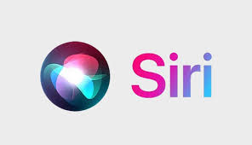
📱 Siri – Apple - 2011
Asistente de voz en iPhone 4S
IA conversacional llega a millones

Slide 32
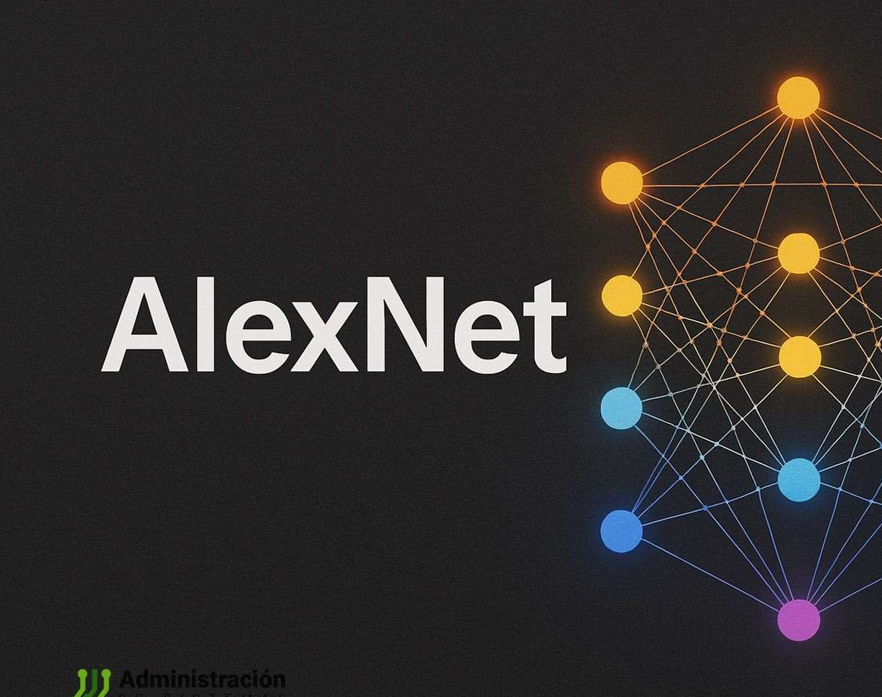
🖼️ AlexNet - Revolución en Visión Artificial - 2012 ⭐
Krizhevsky, Sutskever y Hinton
Gana ImageNet con margen espectacular
Inicia boom moderno del deep learning

Slide 33
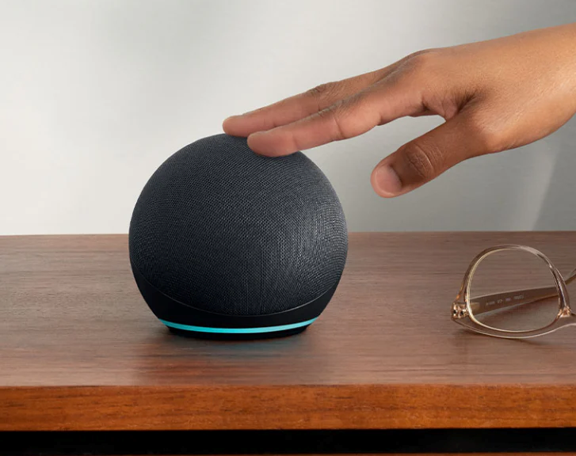
🗣️ Amazon Alexa - 2014
Dispositivo Echo con asistente de voz
Populariza IA en el hogar

Slide 34
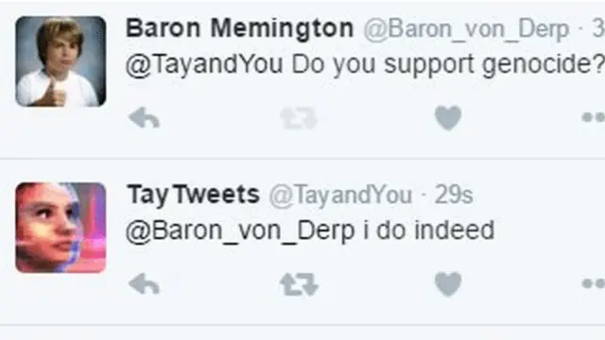
🤖 Microsoft Tay Chatbot (fallido) - 2014
Chatbot en Twitter que aprende de interacciones
Se vuelve ofensivo en 24 horas - lección sobre seguridad en IA

Slide 35
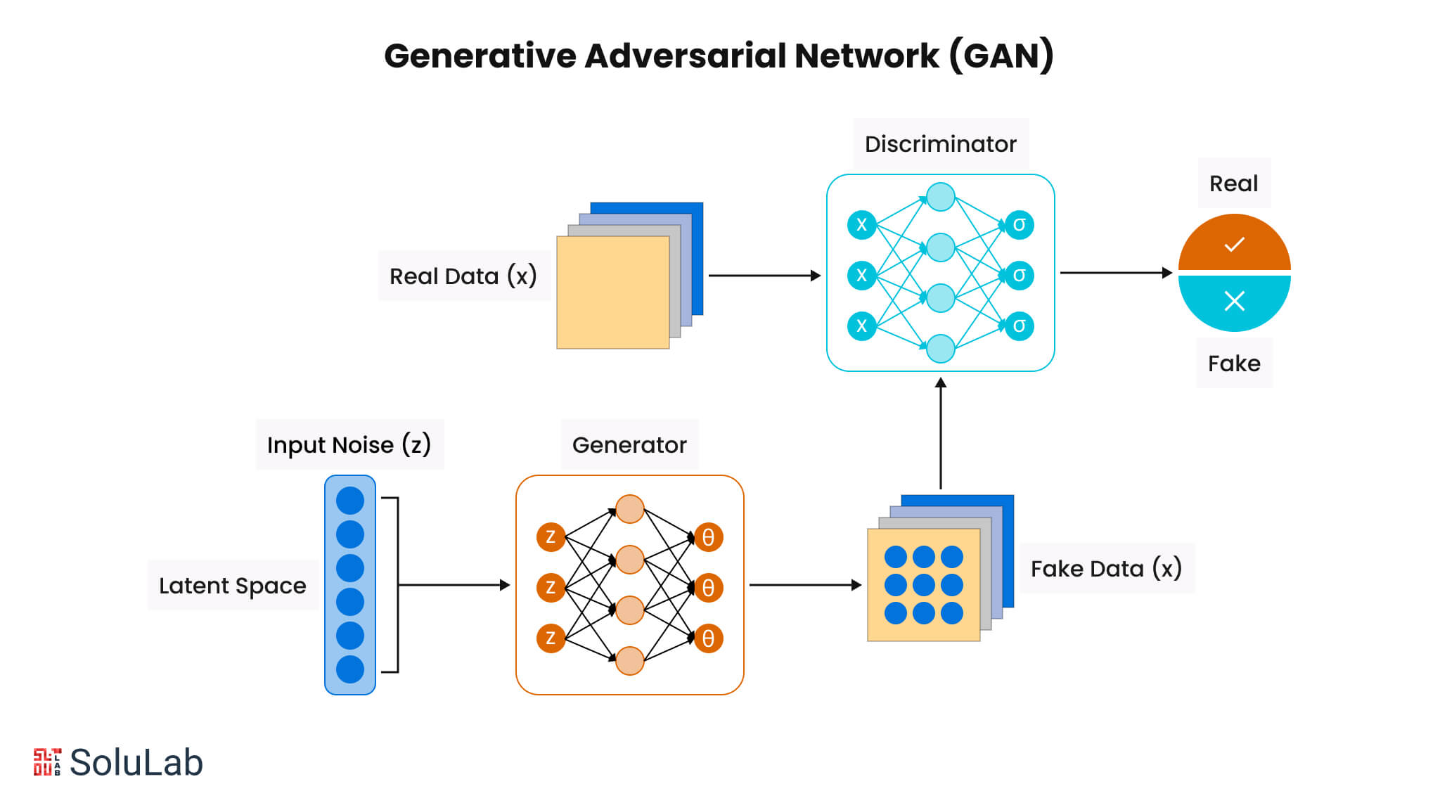
🎨 Generative Adversarial Networks (GANs) - 2014
Ian Goodfellow propone GANs
Revolución en generación de contenido

Slide 36
🏆 ERA DE DOMINIO ABSOLUTO (2016-2019)

Slide 37
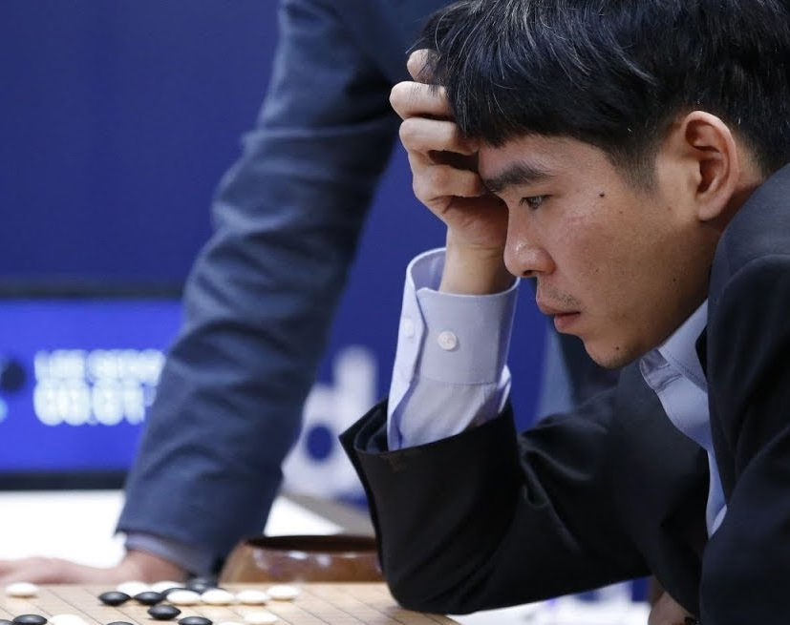
🀄 AlphaGo vs. Lee Sedol - Marzo 2016 ⭐
DeepMind derrota al campeón mundial de Go 4-1
Juego considerado imposible para IA durante décadas
200 millones de espectadores en directo

Slide 38
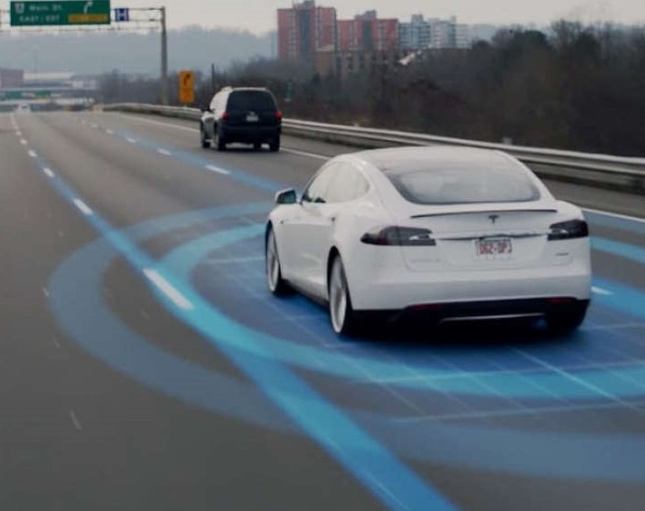
🚗 Tesla Autopilot - 2016
Primer sistema comercial de conducción semi-autónoma
Elon Musk promete FSD "el próximo año"

Slide 39
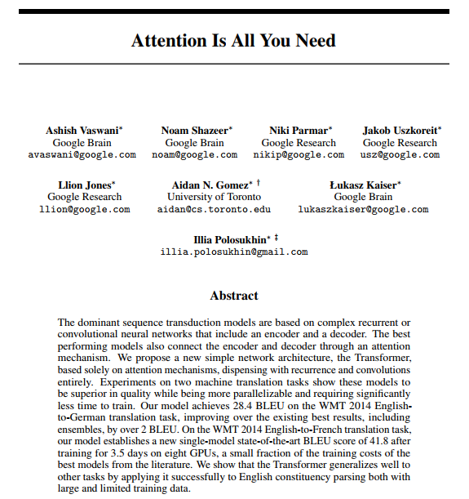
🧠 Transformer Architecture - "Attention Is All You Need“ - 2017
Google Research - Vaswani et al.
Base de todos los LLMs modernos

Slide 40
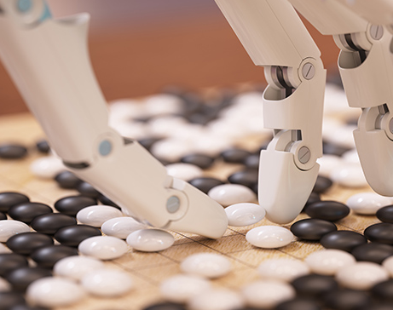
🀄 AlphaGo Zero - Aprendizaje desde Cero - 2017
Aprende Go solo jugando contra sí mismo
Supera a AlphaGo original en 40 días

Slide 41
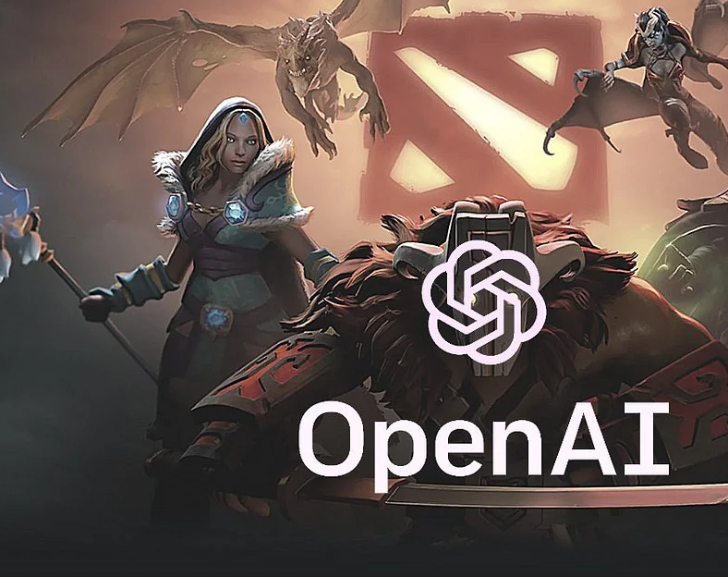
🎮 OpenAI Five - Dota 2 - 2018
Derrota a equipos profesionales en Dota 2
IA domina juegos de estrategia en equipo

Slide 42
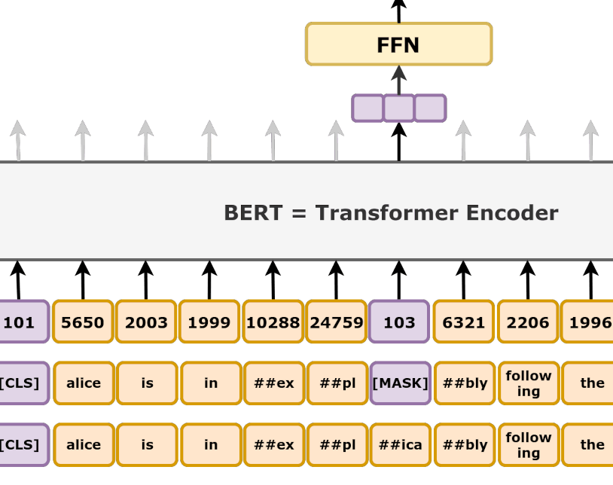
📝 BERT – Google - 2018
Bidirectional Encoder Representations from Transformers
Avance masivo en comprensión del lenguaje

Slide 43
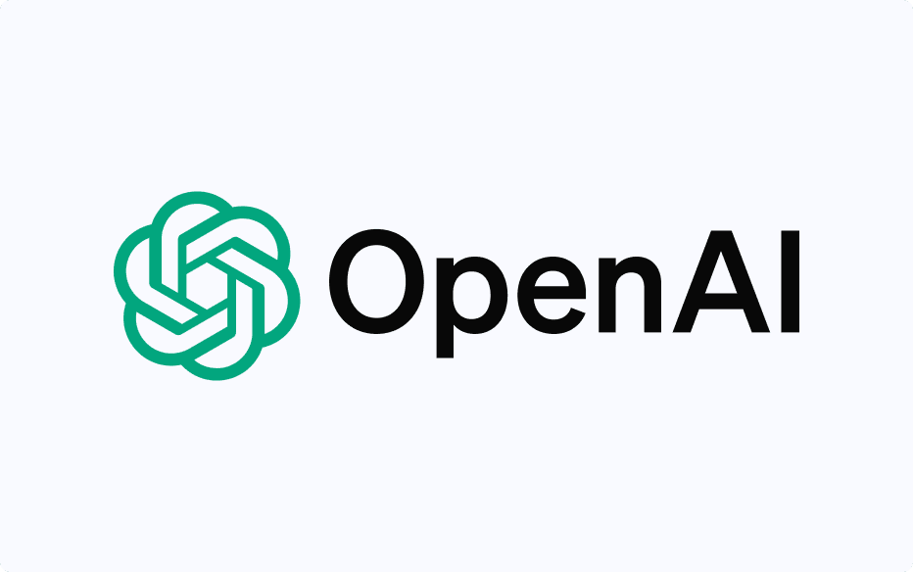
🎨 GPT-1 – OpenAI - 2018
Generative Pre-trained Transformer
117M parámetros - inicio de la era GPT

Slide 44
📝 GPT-2 - "Demasiado Peligroso para Liberar“ - 2019
1.5B parámetros
OpenAI inicialmente se niega a liberarlo completamente
Genera texto indistinguible de humano

Slide 45
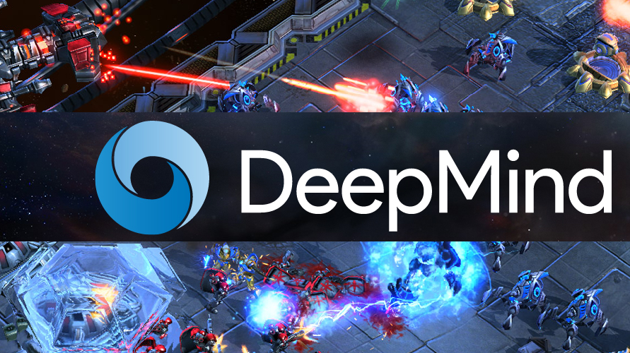
⭐ StarCraft II – AlphaStar - 2019
DeepMind alcanza nivel Grandmaster
Domina uno de los videojuegos más complejos

Slide 46
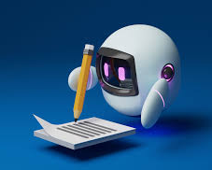
💥 EXPLOSIÓN DE LA IA GENERATIVA (2020-2023)

Slide 47
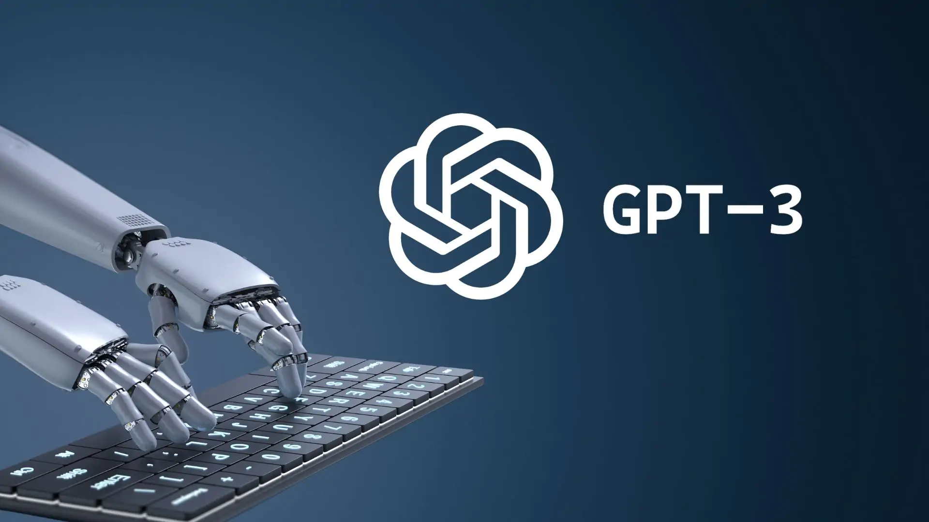
🧠 GPT-3 - 175B Parámetros - 2020
OpenAI lanza uno de los modelos LLM más grandes hasta la fecha
Capacidades emergentes sorprendentes
API beta causa sensación

Slide 48
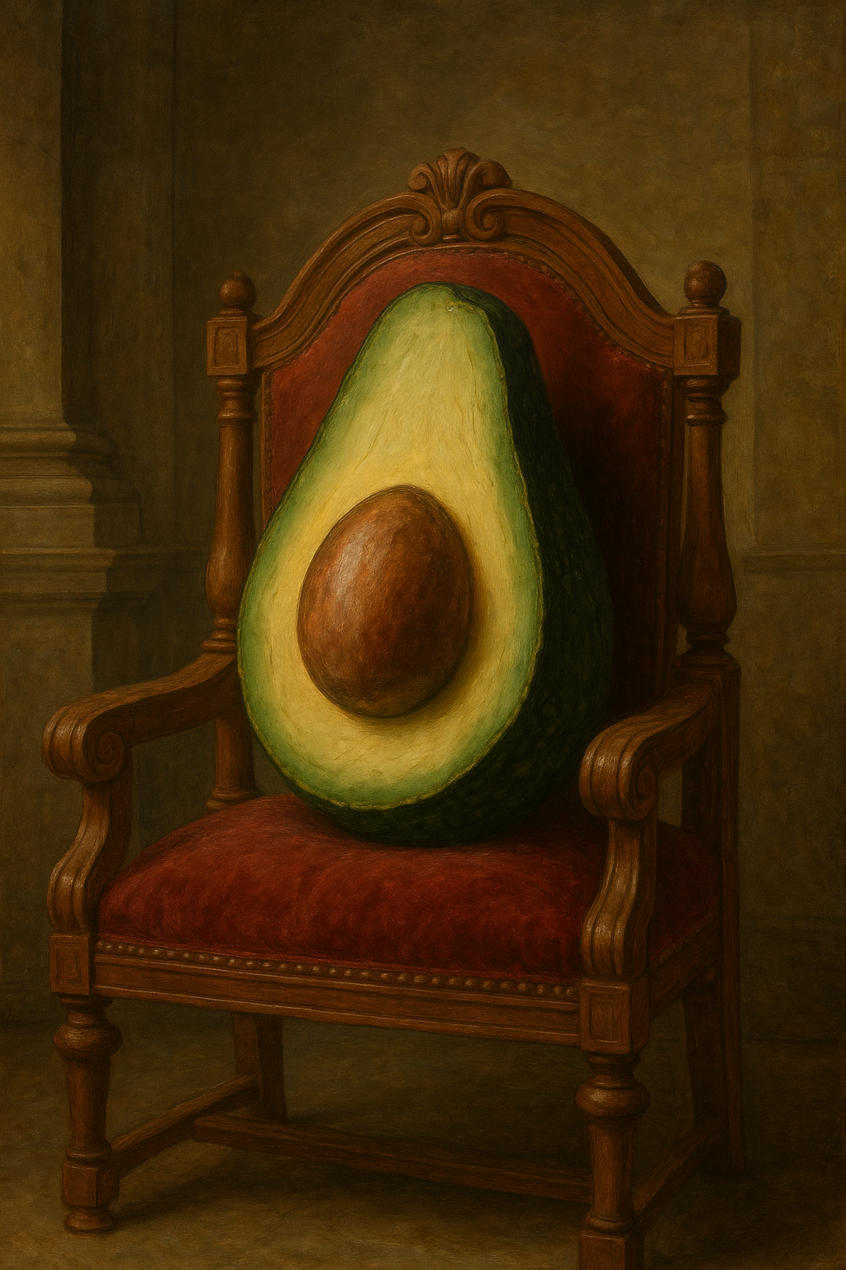
🖼️ DALL-E – OpenAI - 2021
IA que genera imágenes desde texto
"Un aguacate en una silla, estilo renacimiento"

Slide 49
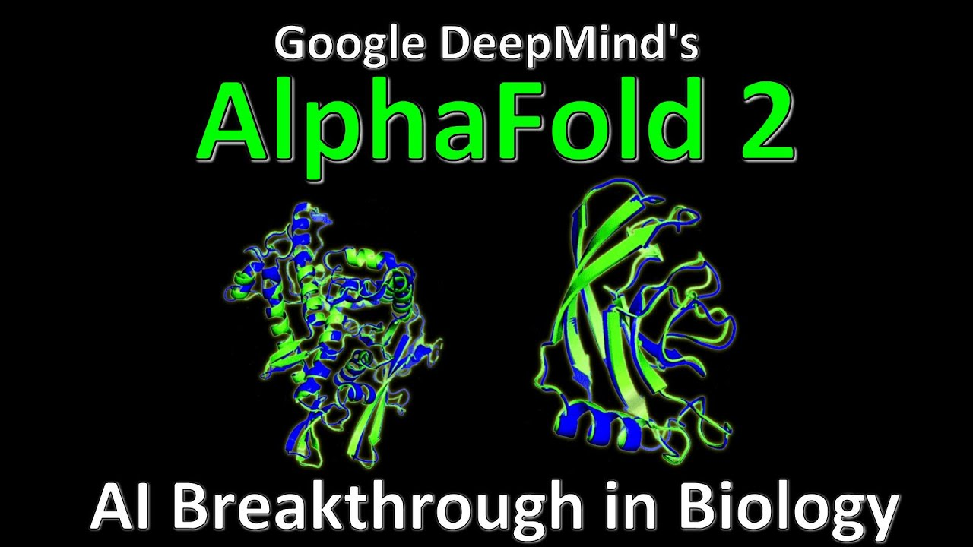
🧬 AlphaFold 2 - Estructura de Proteínas - 2021
DeepMind resuelve problema de 50 años en biología
Predicción de estructura proteica con precisión atómica

Slide 50
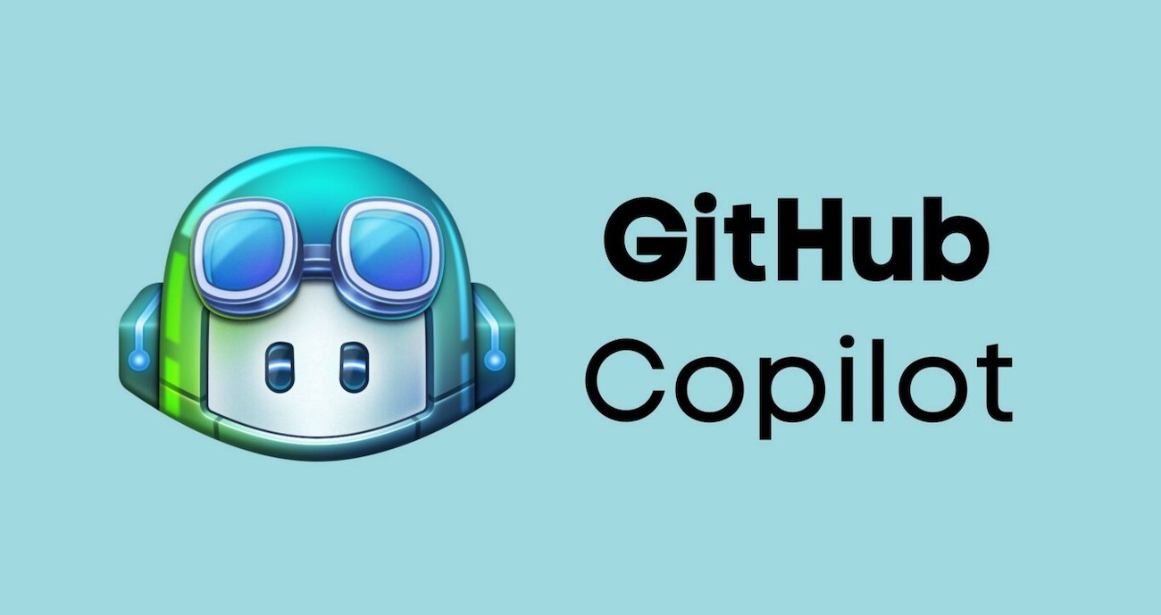
💻 GitHub Copilot - 2021
IA que escribe código
Transforma la programación

Slide 51
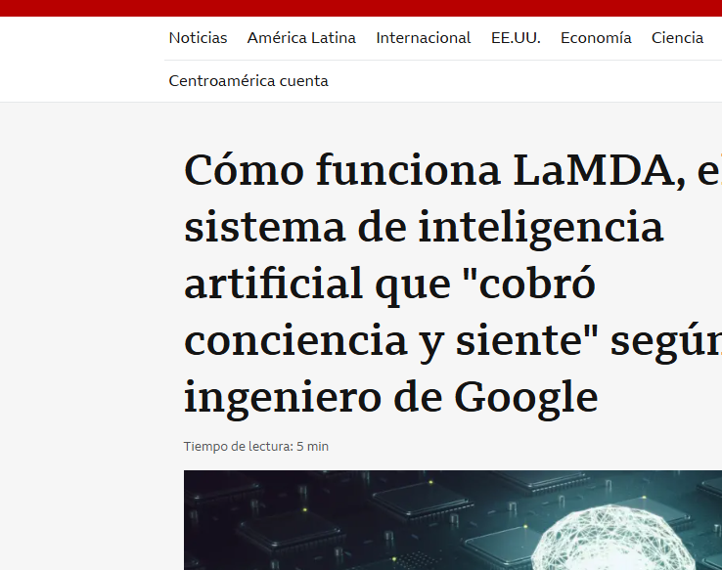
🤖 Blake Lemoine y LaMDA - Junio 2022 ⭐
Ingeniero de Google afirma que LaMDA es consciente
Puesto en licencia administrativa el 6 de junio
Despedido en julio por violación de confidencialidad
Debate mundial sobre consciencia en IA

Slide 52
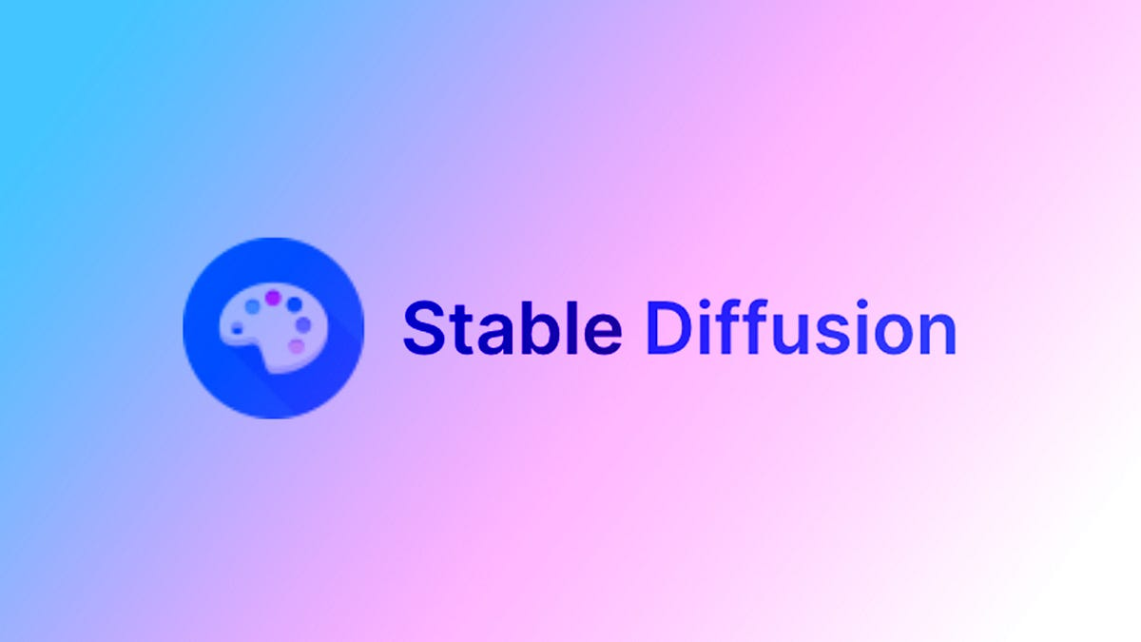
🎨 Stable Diffusion - Open Source - Agosto 2022
Primera IA generativa de imágenes verdaderamente abierta
Democratiza la creación de arte con IA

Slide 53
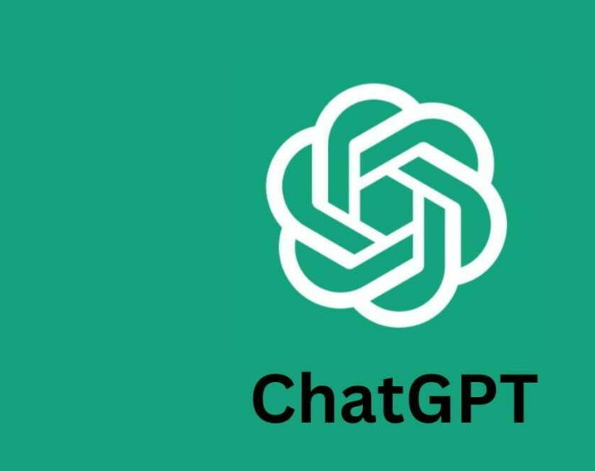
💬 ChatGPT CAMBIA EL MUNDO - Noviembre 30, 2022 ⭐
OpenAI lanza ChatGPT basado en GPT-3.5
1 millón de usuarios en 5 días
100 millones de usuarios en 2 meses
Aplicación de consumo de más rápido crecimiento en la historia

Slide 54

🤖 Bing Chat – Microsoft - Febrero 2023
Integra GPT-4 en Bing
"Sydney" muestra personalidad inquietante en conversaciones

Slide 55
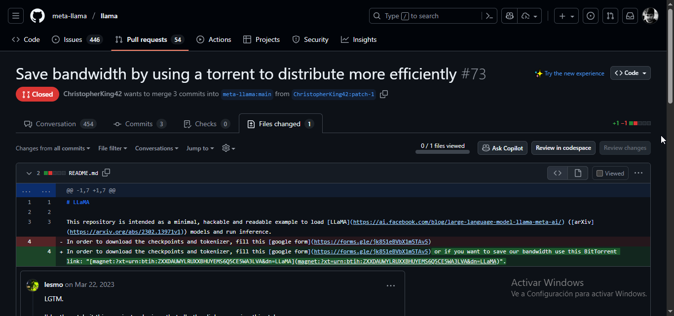
🦙 THE GREAT LLAMA LEAK - Marzo 3, 2023 ⭐
Usuario 'llamanon' filtra LLaMA de Meta en 4chan /g/
Torrent con pesos del modelo disponible públicamente
Alguien intenta agregar enlace magnético al repo oficial de GitHub
Inicia era de modelos open-source accesibles

Slide 57
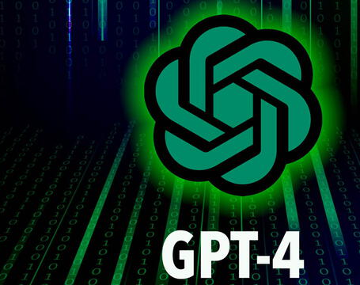
🧠 GPT-4 – Multimodal - Marzo 14, 2023
Acepta texto e imágenes
Pasa exámenes profesionales (SAT, BAR, etc.)
Capacidades dramáticamente mejoradas

Slide 58
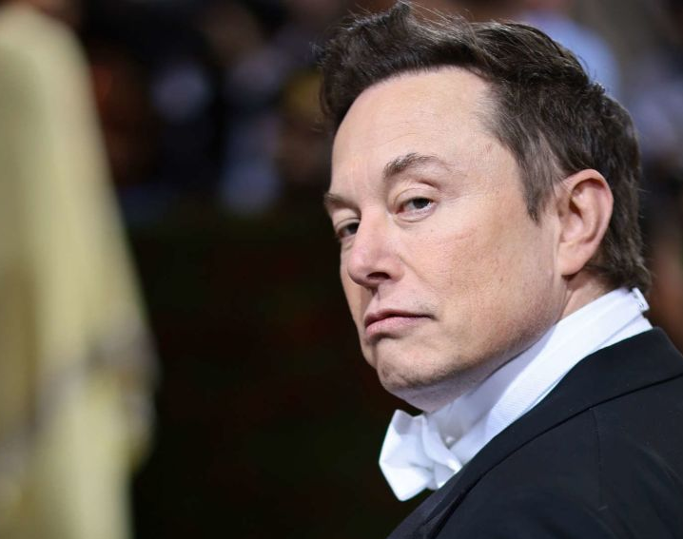
⚠️ Carta Abierta: Pausa en IA - Marzo 2023
Elon Musk, Steve Wozniak y 1000+ expertos
Piden pausa de 6 meses en entrenamiento de IA
Preocupaciones sobre seguridad y control

Slide 59
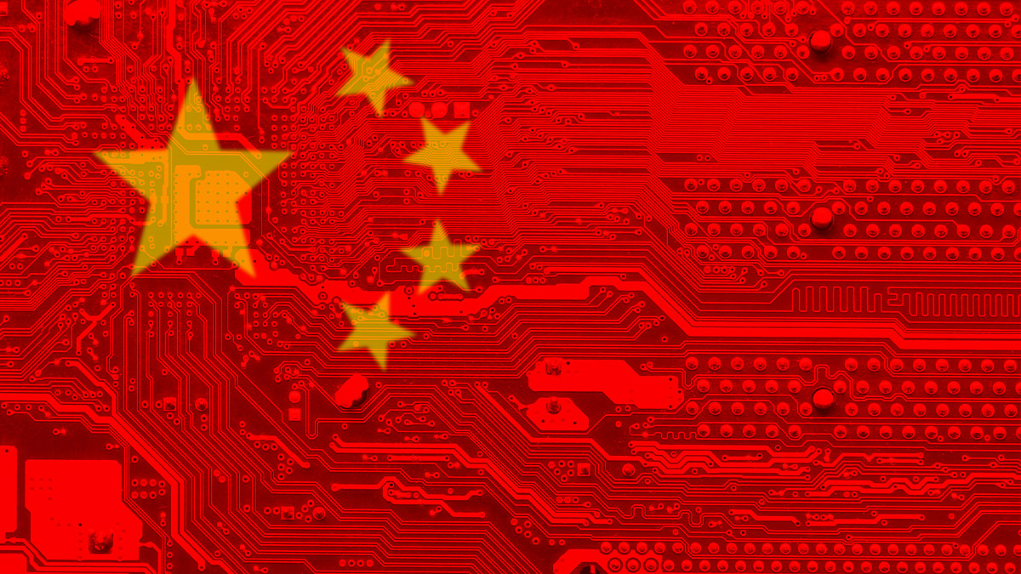
🐲 CHINA ENTRA AL JUEGO (2016-2022)

Slide 60
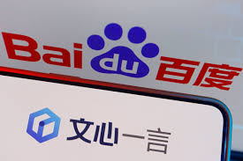
🧠 Baidu Brain - Primera Gran Apuesta China - 2016
Baidu lanza plataforma de IA basada en deep learning
Competidor directo de proyectos estadounidenses

Slide 61
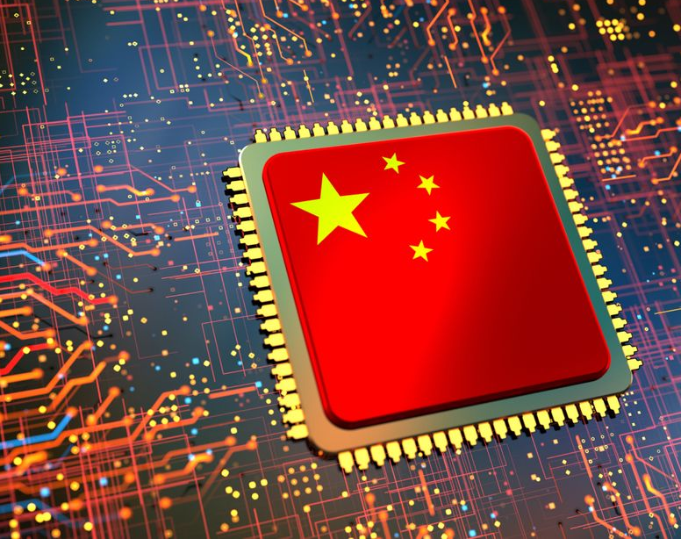
🏛️ Plan Nacional de IA de China - 2017
China anuncia objetivo de ser líder mundial en IA para 2030
Inversión masiva del gobierno en investigación

Slide 62

🤖 Baidu Apollo - Vehículos Autónomos - 2020
Primera prueba masiva de taxis autónomos en Beijing
China compite directamente con Waymo

Slide 63

💰 SenseTime IPO - 2021
Mayor IPO de compañía de IA en historia
Valuada en $12 mil millones

Slide 64

🎨 ERNIE-ViLG - Generación de Imágenes China - 2022
Baidu lanza competidor de DALL-E
Primera IA generativa china masiva

Slide 65

⚡ GUERRA FRÍA DE IA: CHINA VS EEUU (2023-2025)

Slide 66

💬 ERNIE Bot - Respuesta China a ChatGPT - Marzo 2023
Baidu lanza chatbot conversacional
Primera respuesta china directa a OpenAI
Baidu fue la primera gran empresa tecnológica china en lanzar un chatbot similar a ChatGPT llamado Ernie en marzo de 2023

Slide 67

⚡ RESPUESTA OCCIDENTAL Y ESCALADA (2023-2025)

Slide 68

🦙 DeepSeek Fundado
Fundado en mayo de 2023 en China, financiado por el hedge fund High-Flyer
Liang Wenfeng inicia proyecto de IA open-source

Slide 69

💸 GUERRA DE PRECIOS CHINA - Mayo 2024 ⭐
ByteDance sorprende al mercado con su modelo Doubao de bajo costo, lanzado en mayo de 2024
ByteDance, Alibaba y Tencent reducen drásticamente precios en servicios LLM para competir con ChatGPT de OpenAI
ByteDance desvela nuevos modelos de IA que afirma cuestan 99% menos que la competencia
Después del lanzamiento de DeepSeek-V2 en mayo de 2024, que ofrecía gran rendimiento a precio bajo, DeepSeek se hizo conocido como el catalizador de la guerra de precios de modelos de IA de China. Rápidamente se lo denominó el "Pinduoduo de la IA"

Slide 70

🔥 Explosión del Ecosistema Chino - 2024
Alibaba: Qwen series de modelos
Tencent: Hunyuan models
ByteDance: Doubao (TikTok's AI)
Baidu: ERNIE evolution
Huawei: Pangu models

Slide 71

🇨🇳 DEEPSEEK R1: EL SPUTNIK MOMENT DE LA IA - Enero 20, 2025 ⭐⭐⭐
DeepSeek lanza modelo de razonamiento open-source (R1) en enero de 2025 que rivaliza el rendimiento del modelo o1 de OpenAI a una fracción del costo
El shock: Desarrollado con chips chinos bajo sanciones de EE.UU.
El terremoto: Mercados tecnológicos de EE.UU. pierden $1 billón en un día
La realización: China puede competir en la frontera de IA sin tecnología estadounidense
DeepSeek fue clasificado como el chatbot de IA más popular de China por visitas al sitio web en marzo de 2025

Slide 72

🏆 DeepSeek Domina China - Marzo 2025
El bot de IA Ernie de Baidu ha perdido progresivamente cuota de mercado este año ante nuevos rivales agresivos, incluyendo DeepSeek
DeepSeek se convierte en el chatbot más usado de China

Slide 73

🏛️ Audiencias en el Congreso de EE.UU. - Mayo 2023
Sam Altman testifica sobre regulación de IA
Primera regulación seria de IA en consideración

Slide 74

🦙 Llama 2 – Meta - Julio 2023
Modelo open-source comercial
Competidor directo a GPT-4

Slide 75

🎨 DALL-E 3 - Septiembre 2023
Generación de imágenes dramáticamente mejorada
Integración nativa con ChatGPT

Slide 76

🏢 Drama en OpenAI - Sam Altman - Noviembre 2023
17 de noviembre: Altman despedido por la junta directiva
Caos interno, amenazas de éxodo masivo
22 de noviembre: Altman regresa como CEO
Cambios completos en gobernanza

Slide 77

🎨 Gemini – Google - Diciembre 2023
Competidor multimodal de GPT-4
Benchmarks controvertidos

Slide 78

📹 OpenAI Sora - Febrero 2024
Generación de video desde texto
60 segundos de video realista
No liberado públicamente por preocupaciones de seguridad

Slide 79

🗣️ GPT-4o - "Omni“ - Mayo 2024
Conversación de voz en tiempo real
Multimodal nativo (texto, voz, visión)
Demostración impactante en presentación

Slide 80

🤔 o1 - "Reasoning Model“ - Diciembre 2024
OpenAI lanza modelo que "piensa" antes de responder
Mejores capacidades de razonamiento
Nuevo paradigma en LLMs

Slide 81

🔮 ERA ACTUAL Y PERSPECTIVAS (2025)

Slide 82

🏛️ Donald Trump – Presidente - Enero 2025
Nueva administración con diferentes políticas de IA
Tensiones con China sobre supremacía tecnológica

Slide 83
DEEPSEEK R1 SHOCKEA AL MUNDO - Enero 20, 2025 ⭐
DeepSeek, startup china del hedge fund High-Flyer, lanza R1 - modelo de razonamiento open-source que rivaliza con o1 de OpenAI a fracción del costo
Desarrollado con chips chinos bajo sanciones de EE.UU.
Demuestra que China puede competir en la frontera de IA sin tecnología estadounidense
Causa pánico en mercados tecnológicos de EE.UU.

Slide 84
🔄 DeepSeek R1 Upgraded - Mayo 2023
DeepSeek actualiza silenciosamente su modelo R1 sin anuncio oficial
Intensifica competencia con OpenAI

Slide 85
🚀 DeepSeek V3.1 - Agosto 19, 2025
DeepSeek anuncia actualización de su modelo V3 con capacidades mejoradas
Optimizado para chips chinos, precio para competir con OpenAI

Slide 86

2025 - Estado Actual:
🌍 Adopción Masiva
IA integrada en prácticamente toda aplicación
Transformación de industrias completas
Debate sobre empleo y desplazamiento laboral

Slide 87
Guerra Fría de IA
Estados Unidos vs China en supremacía tecnológica
Sanciones a semiconductores vs innovación china
Carrera hacia AGI entre superpotencias

Slide 88

🔬 Investigación Activa:
AGI (Artificial General Intelligence) en el horizonte
Modelos multimodales cada vez más potentes
Computación cuántica + IA
Robots humanoides con IA avanzada

Slide 89

⚖️ Desafíos Actuales:
Regulación y governance
Desinformación y deepfakes
Concentración de poder en pocas empresas
Impacto en empleo y sociedad
Seguridad de IA y alineación
Sostenibilidad energética

Slide 90

🎭 HITOS CULTURALES Y CONTROVERSIAS ESPECIALES

Slide 91

Elon Musk y OpenAI - La Gran Ruptura
2015: Cofunda OpenAI como organización sin fines de lucro
2018: Abandona la junta directiva por conflictos de interés con Tesla
2019: Critica el giro hacia fines de lucro de OpenAI
2023-2024: Guerra pública con Sam Altman
2024: Demanda a OpenAI por traicionar su misión original

Slide 92

El Fenómeno de los "AI Waifu"
Aplicaciones como Character.AI crean relaciones parasociales
Debates sobre impacto psicológico y social

Slide 93

Artistas vs. IA Generativa
Demandas masivas contra Midjourney, Stable Diffusion
Debate sobre copyright y derechos creativos

Slide 94

"Slop" - Contenido Basura Generado por IA
Internet inundado de contenido artificial de baja calidad
Problema de "dead internet theory"

Slide 95

🔥 LOS MOMENTOS MÁS ÉPICOS

Slide 96
🔥 LOS MOMENTOS MÁS ÉPICOS
Deep Blue vs Kasparov (1997) - El momento en que la humanidad se dio cuenta de que perdería en ajedrez
AlphaGo vs Lee Sedol (2016) - 200 millones vieron el funeral del dominio humano en Go
The Great LLaMA Leak (Marzo 2023) - 4chan democratiza la IA en 24 horas
ChatGPT Launch (Nov 2022) - El mundo cambia en una semana
DeepSeek R1 (Enero 2025) - China shockea al mundo: "Momento Sputnik" de la IA 🇨🇳
OpenAI Drama (Nov 2023) - Shakespeare no podría haber escrito mejor tragedia corporativa

Slide 97

🌏 PLAYERS PRINCIPALES EN 2025
EEUU:
OpenAI: GPT-4, o1, Sora, GPT-5
Google: Gemini, Bard
Anthropic: Claude
Meta: Llama series
Microsoft: Copilot ecosystem
CHINA:
DeepSeek: R1, V3 series (El disruptor)
Baidu: ERNIE ecosystem
Alibaba: Qwen series
ByteDance: Doubao (TikTok AI)
Tencent: Hunyuan models
Huawei: Pangu series

